Slide 1
PRZESTRZENNE ZRÓŻNICOWANIE
PRZEMIAN LUDNOŚCIOWYCH
ORAZ SPADKU PŁODNOŚCI KOBIET
W POLSCE MIĘDZYWOJENNEJ
W ŚWIETLE BADAŃ GUS
Dolnośląski Ośrodek Badań Regionalnych
Elżbieta Stańczyk
II Kongres Statystyki Polskiej
Warszawa, 10-12 lipca 2018 r.

Slide 2
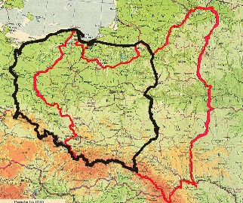
PLAN PREZENTACJI
1. Uwagi wstępne
Cele badań
Źródła danych statystycznych
Metody analizy
2. Zmiany w stanie i strukturze ludności
Przemiany rodności
Ruch naturalny. Reprodukcja ludności.
Przestrzenne zróżnicowanie ruchu naturalnego.
Identyfikacja różnic między dzielnicami, powiatami
Przestrzenne zróżnicowanie płodności kobiet
według indeksów Princeton European Fertility Project,
Wnioski końcowe

Slide 3
WPROWADZENIE
Zaprezentowanie przemian ludnościowych w Polsce w okresie dwudziestolecia międzywojennego.
Usytuowanie przemian rodności (płodności), umieralności, reprodukcji ludności
w oparciu o koncepcję pierwszego przejścia demograficznego
W szczególności - próba określenia faz przejścia demograficznego .
Określenie momentu eksplozji demograficznej (maksimum przyrostu naturalnego),
Ze względu na dziedzictwo gospodarcze i społeczno-psychologiczne rządów zaborców Polski: Prus, Austrii i Rosji oraz wynikającą z niego odmienność rozwoju społeczno-ekonomicznego poszczególnych dzielnic Polski, rozważenie, czy istniały dysproporcje między wyróżnionymi grupami województw w omawianych procesach demograficznych.
Identyfikacja różnic między grupami województw w zachodzących procesach demograficznych - próba określenia opóźnienia rozwoju demograficznego wybranych części kraju względem pozostałych,
Określenie zróżnicowania płodności kobiet według indeksów Princeton European Fertility Project

Slide 4
ŹRODŁA DANYCH
Źródłami danych liczbowych były:
oficjalnie dane publikowane przez GUS, w tym
- wyniki spisów ludności z dnia 30 IX 1921 i 9 XI 1931 r.
- dane dotyczące bieżącej rejestracji ruchu naturalnego ludności,
- dane szacunkowe dotyczące corocznej liczby ludności,
- ponadto skorzystano z innych danych pochodzących z opracowań analitycznych (np. szacunków autorów: S.Szulca, M.Kędelskiego, S.Borowskiego, E.Vielrose, K.Zamorskiego)
Uwaga 1.
Pełna porównywalność danych z przytoczonych spisów jest ograniczona m.in. z powodu różnych obszarów objętych spisem (np. spis 1921 r. - z powodu nie ustabilizowanych jeszcze w tym czasie granic, nie objął Górnego Śląska oraz części ziem północno-wschodnich, czyli tzw. Ziemi Wileńskiej; spis 1931 r. - objął całe terytorium Polski w ówczesnych granicach).
Uwaga 2.
Zdaniem wielu demografów w okresie międzywojennym występował niezadowalający stan statystyki ruchu naturalnego . Braki rejestracji były zróżnicowane terytorialnie. Najbardziej dokładna była rejestracja ruchu naturalnego na terenie województw zachodnich, a najmniej - w województwach wschodnich, a nieco lepsza w województwach centralnych.

Slide 5
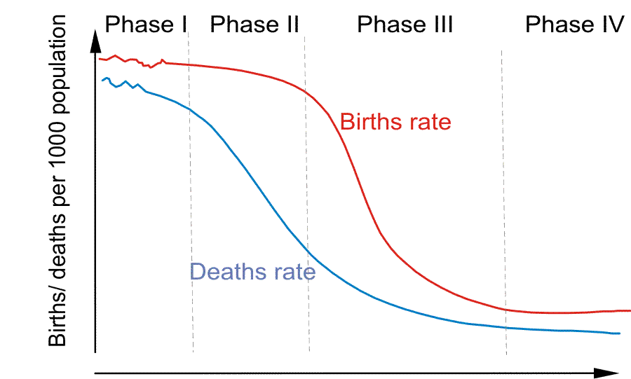
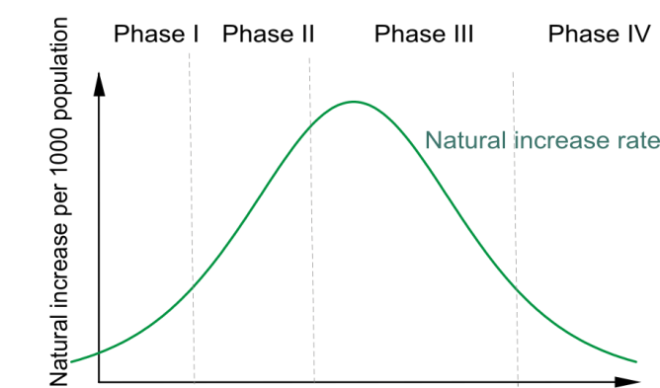
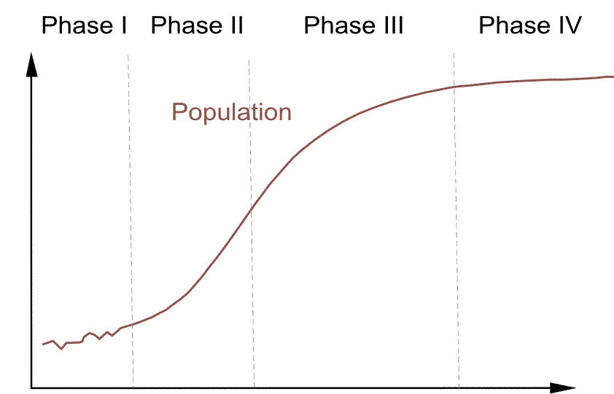
METODY ANALIZY
W referacie analizę przejścia demograficznego oparto na modelu czterofazowym.
Fazy przejścia demograficznego:
Birth rate
Natural increase rate
Population
Deaths rate
T₁
T₂
Ponieważ w przypadku ruchu naturalnego na obszarze II Rzeczypospolitej szeregi czasowe są krótkie, stąd analizę procesu przejścia demograficznego (w zakresie zmian w stopie urodzeń i zgonów) można rozpocząć dopiero od drugiej fazy .
Aby określić początek i koniec „właściwego” przejścia demograficznego (początek fazy II i IV) zdecydowano się w przypadku surowych współczynników rodności i umieralności, na regresję nieliniową, aproksymację funkcją antylogistyczną - y(t) w połączeniu z metodą substytucji prostej (B.Radzikowska*)
  Proces przejścia demograficznego (proces wypierania jednej technologii przez nową – według idei metody substytucji prostej J.C,Fishera i R.H.Pry w zakresie rodności (umieralności) zaczyna się wówczas, gdy funkcja logistyczna osiąga 10% poziomu maksymalnego T₁, a kończy się, gdy osiąga wartości 90% poziomu maksymalnego T₂.
  Aby móc określić moment eksplozji demograficznej (maksimum przyrostu naturalnego) skorzystano z aproksymacji funkcją wykładniczą
*B. Radzikowska, „Płodność w Polsce w kontekście teorii przejścia demograficznego. Modelowanie i prognozowanie”, Wrocław, 1995
Notes:
r

Slide 6
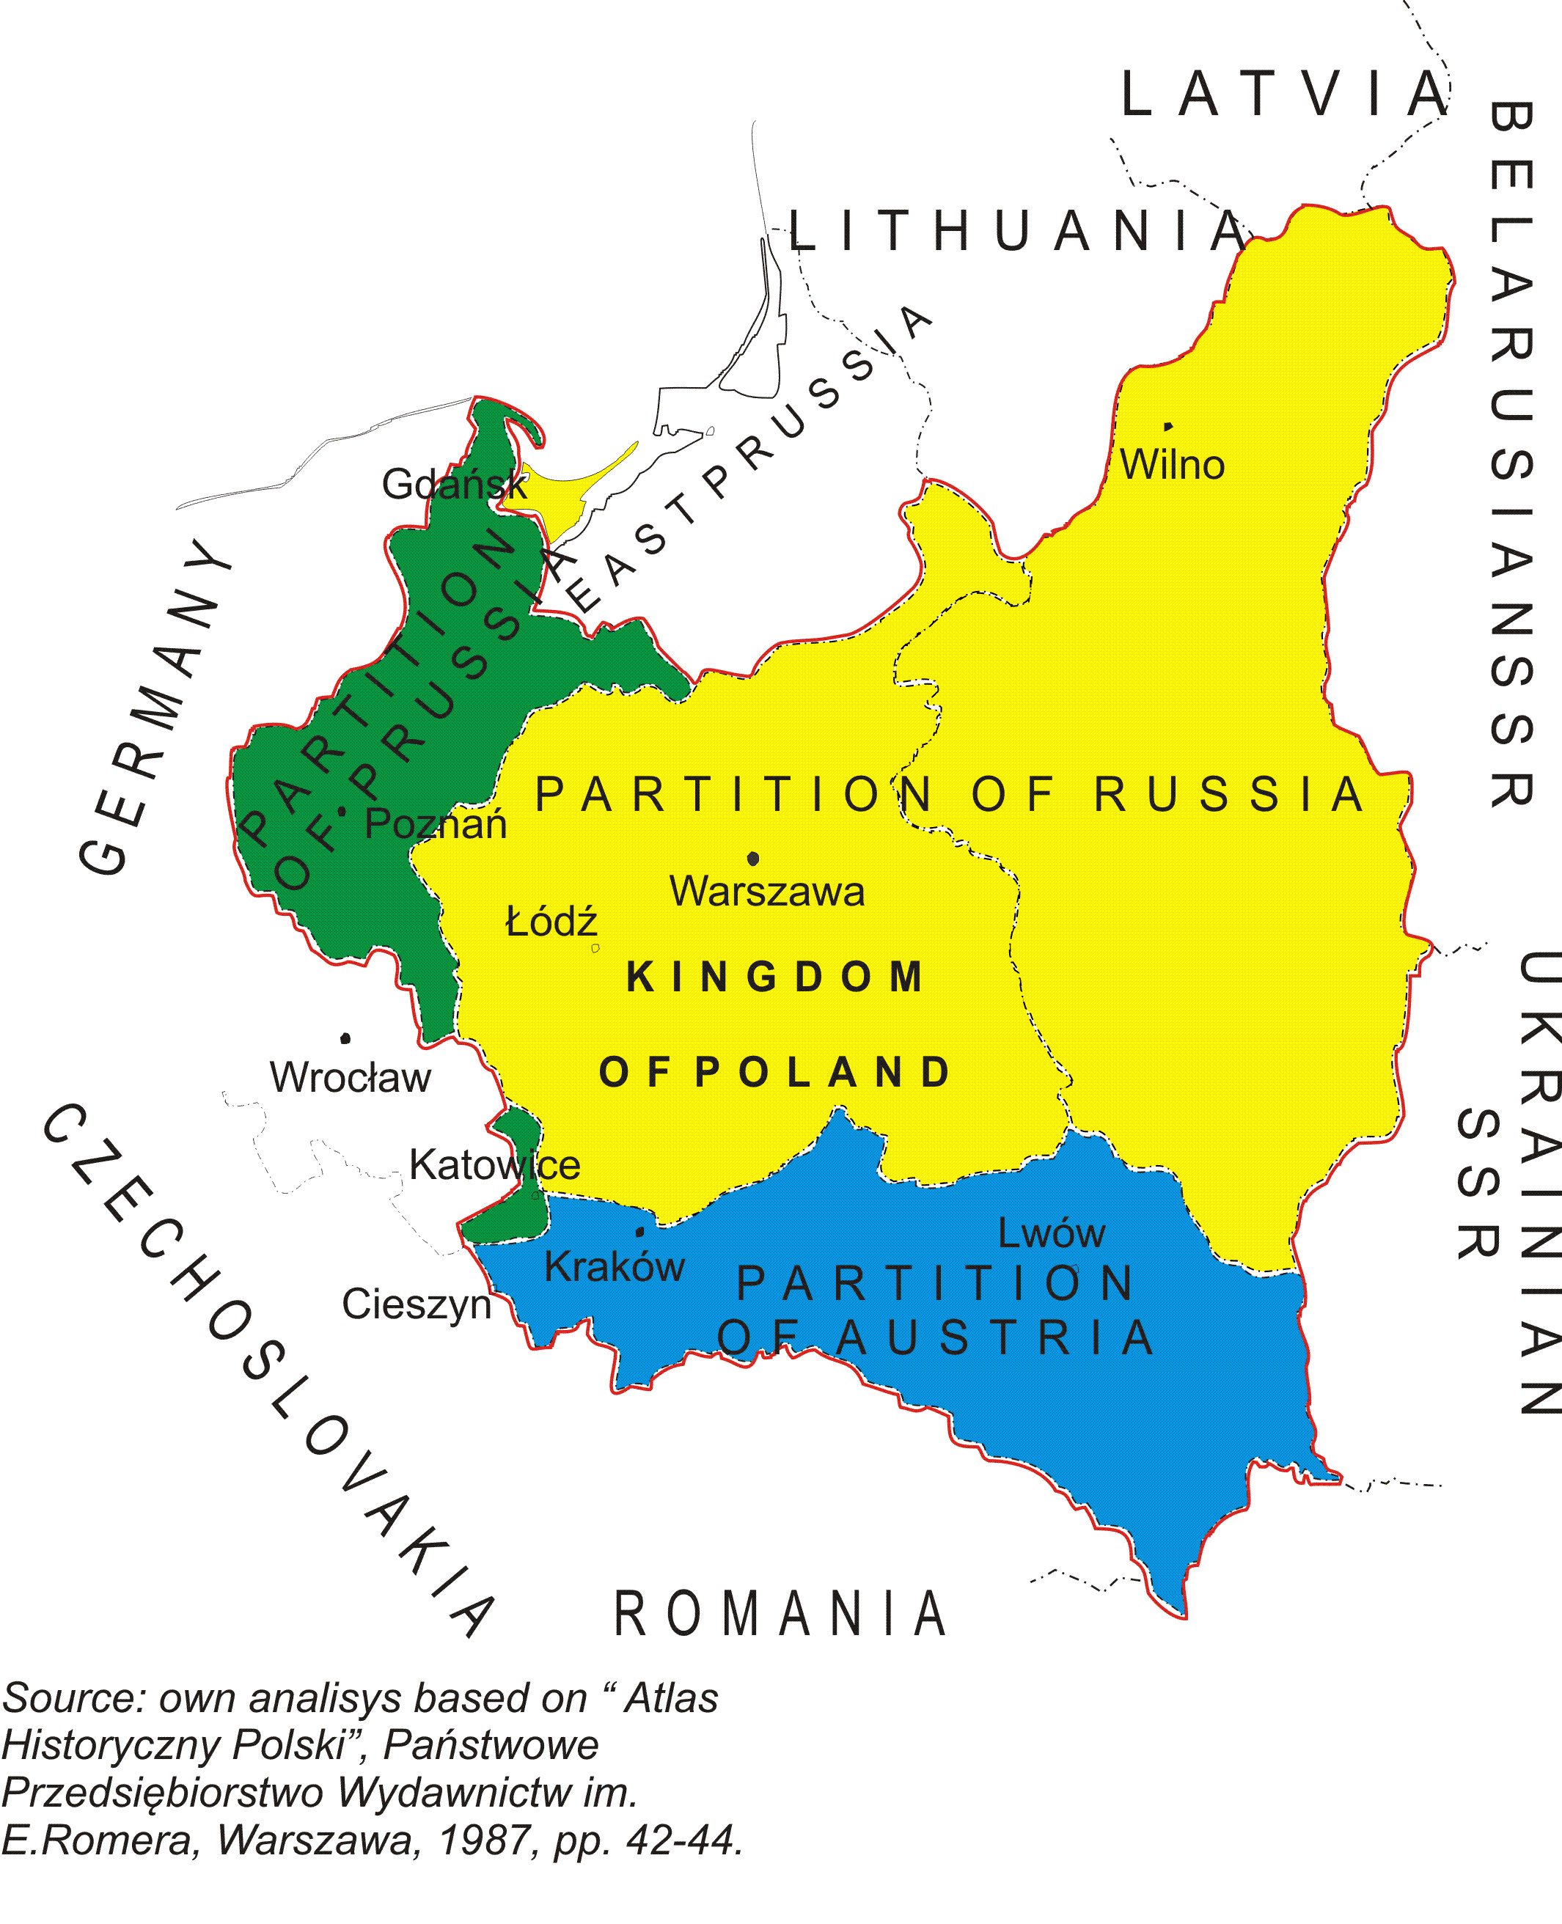
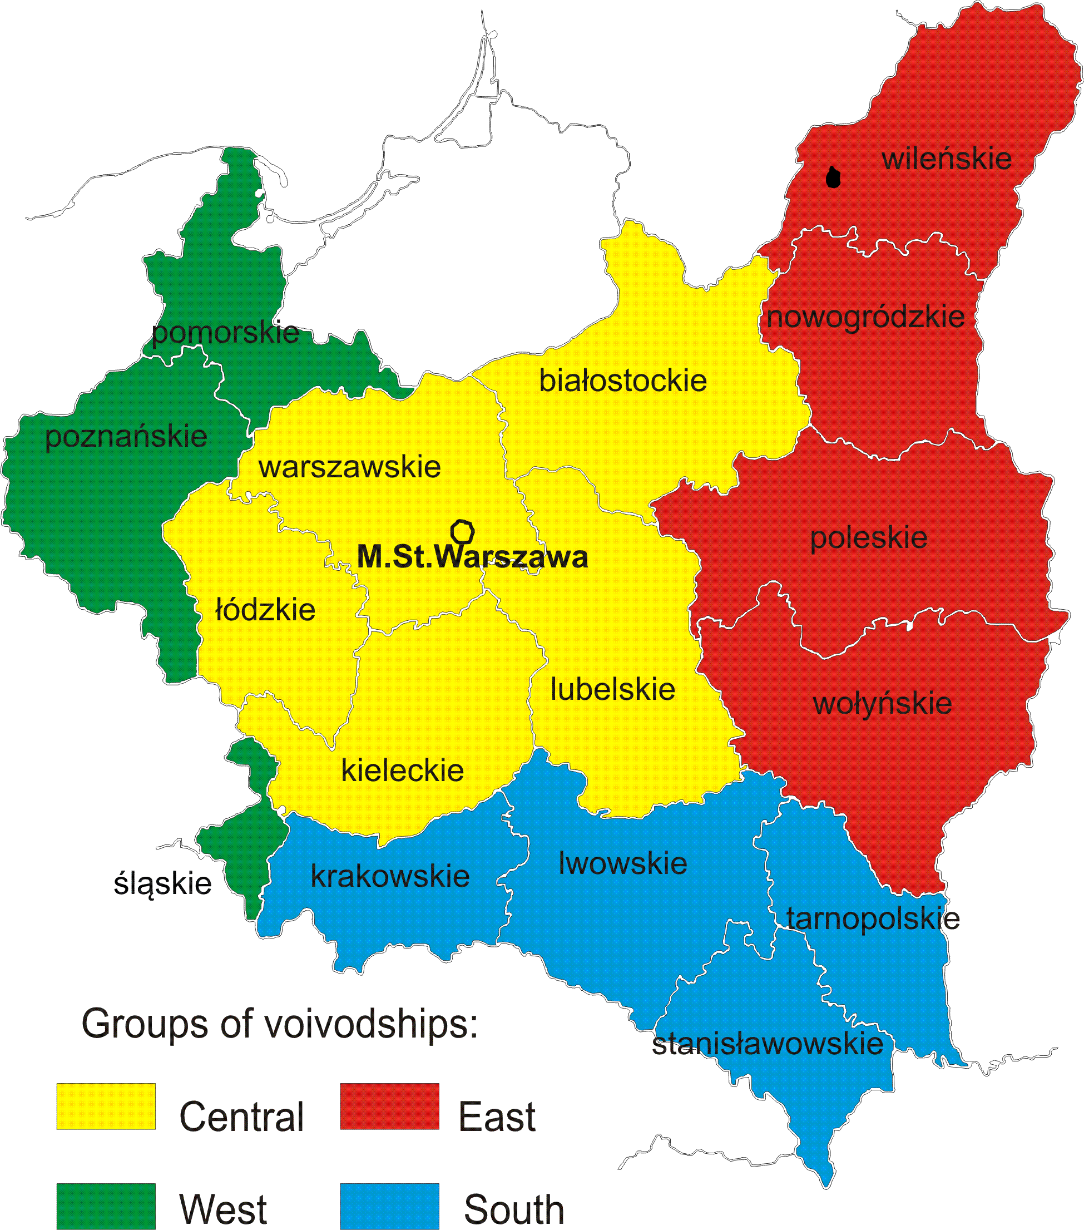
POWIERZCHNIA I PODZIAŁ ADMINISTRACYJNY POLSKI
Odbudowa państwa polskiego
po I wojnie światowej
4499 tys. osób; 95 osób/km²
Województwa. Stan w dniu 1.IV.1932
13390 tys. osób; 97osób/km²
5548 tys. osób; 45 osób/km²
8505 tys. osób; 107 osób/km²
Dla celów administracyjnych Polska podzielona była na województwa
(16; z Warszawą jako miastem wydzielonym), powiaty i gminy.
W okresie dwudziestolecia międzywojennego podział na grupy województw odpowiadał mniej więcej dawnym dzielnicom zaborczym, które różniły się pod względem ekonomicznym, kultury, obyczajowości, prawa

Slide 7
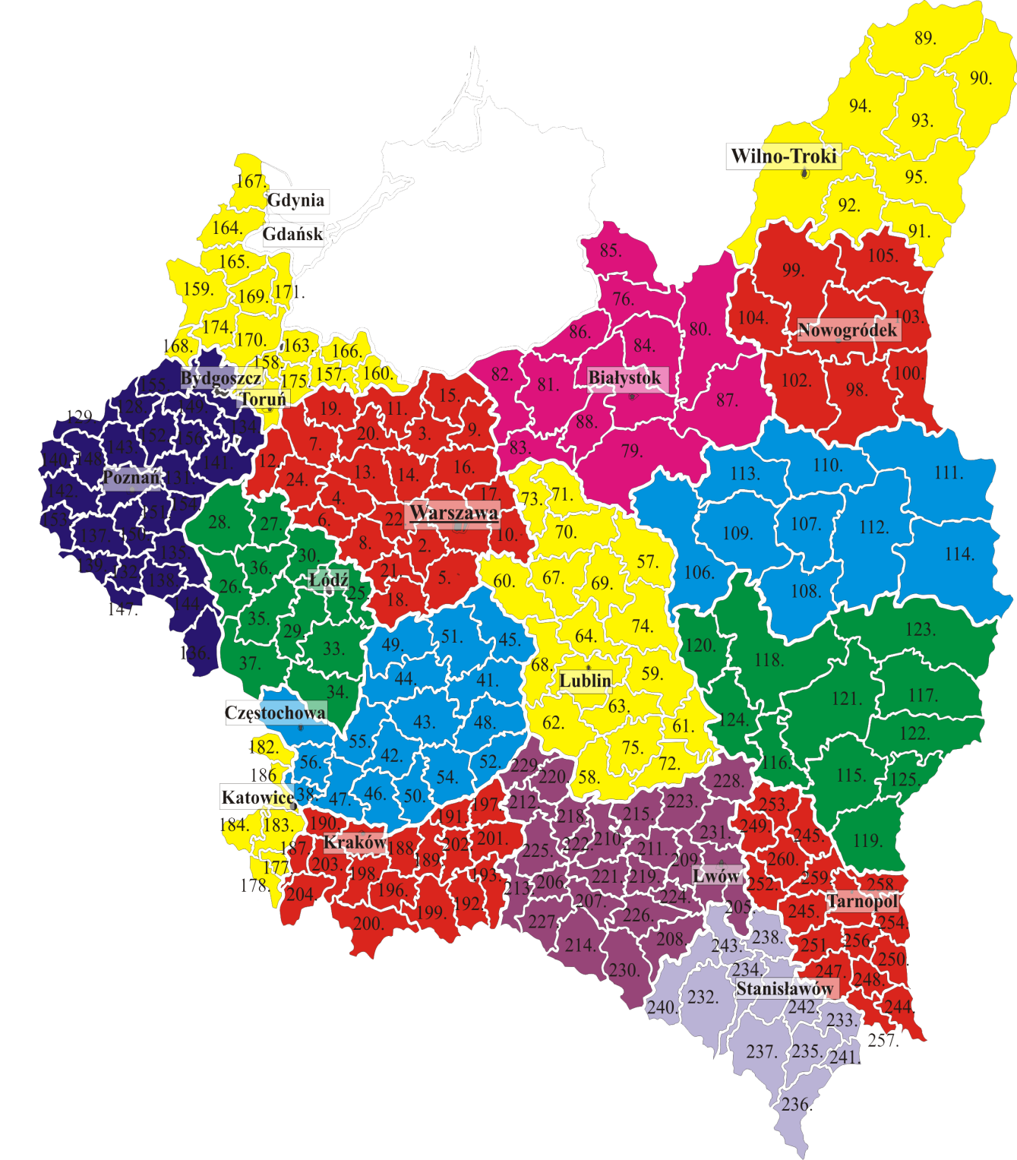
POWIERZCHNIA I PODZIAŁ ADMINISTRACYJNY POLSKI
1. | M.St.Warszawa
2. | Błonie
3. | Ciechanów
4. | Gostynin
5. | Grójec
6. | Kutno
7. | Lipno
8. | Łowicz
9. | Maków
10. | Mińsk Mazowiecki
11. | Mława
12. | Nieszawa
13. | Płock
14. | Płońsk
15. | Pszasnysz
16. | Pułtusk
17. | Radzymin
18. | Rawa
19. | Rypin
20. | Sierpc
21. | Skierniewice
22. | Sochaczew
23. | Warszawa
24. | Włocławek
Powiaty. Stan w dniu 1.IV.1932
Województwa dzieliły się na powiaty,
z których wydzielono większe miasta.
Zarówno liczba, jak i powierzchnia powiatów
nie była stała, początkowo było 276 powiatów, a w 1939 r. - 264 (w tym 23 miejskich).

Slide 8
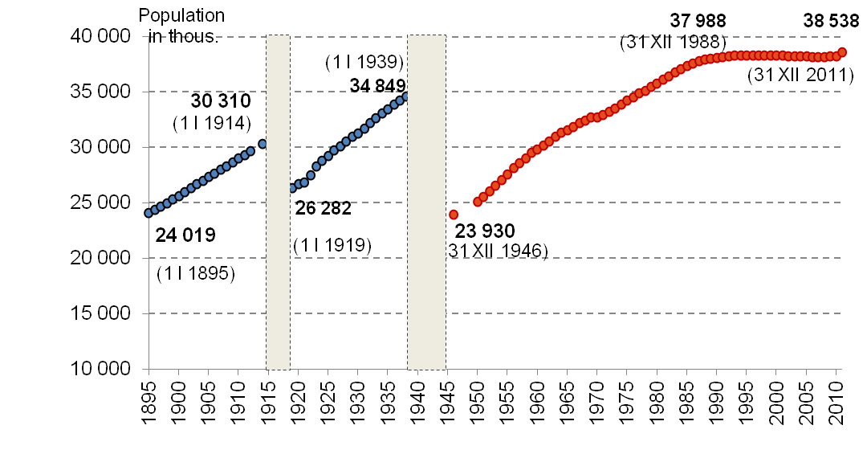
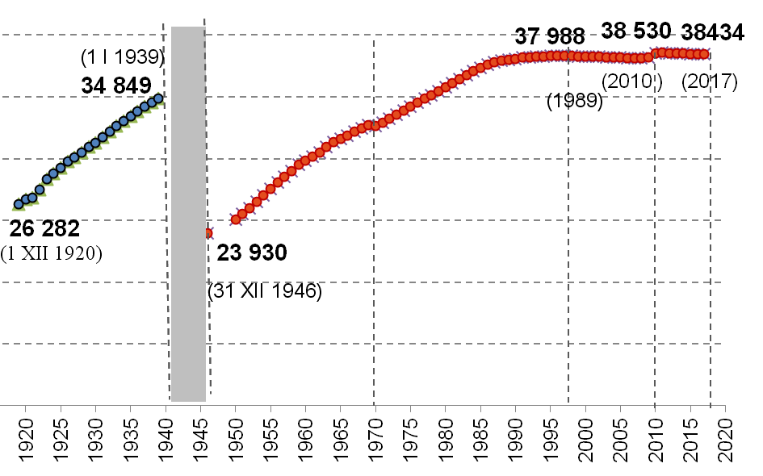
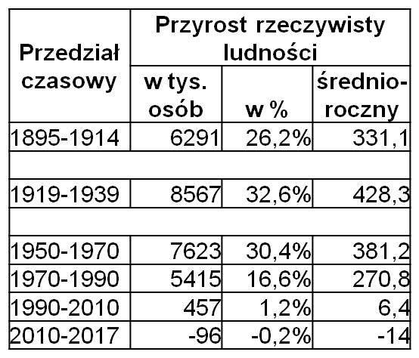
ZMIANY W STANIE I ROZMIESZCZENIU LUDNOŚCI
Liczba ludności w latach 1895-2011
Source: Wiadomości Statystyczne 1931,1939,GUS, Warszawa, Mały Rocznik Statystyczny, 1939, GUS, Warszawa, Szulc S. (1936), „Ruch naturalny ludności w Polsce w la-tach 1895—1935”,
www.stat.gov.pl,
S.Bartosiewicz, E.Stanczyk, „Niektóre aspekty historii społe-czno-gospodarczej Polski w latach 1918-2011 (na podstawie badań GUS), Wrocław, 2012

Slide 9
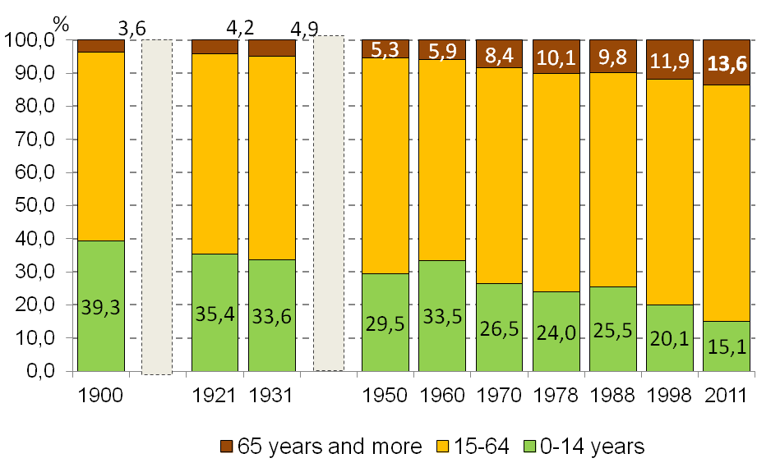
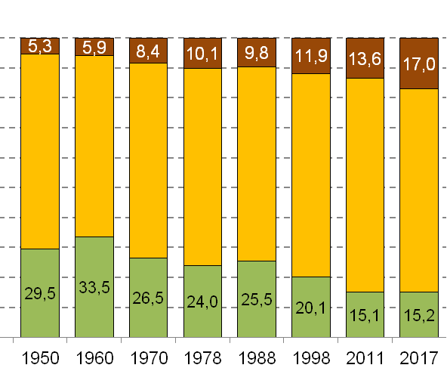
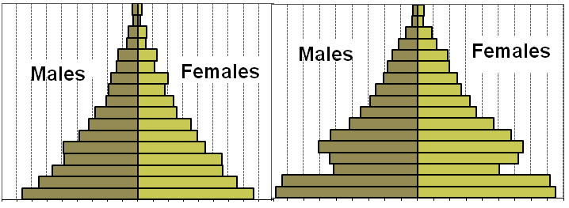
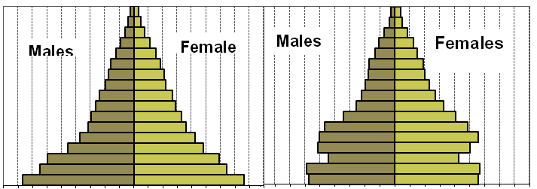
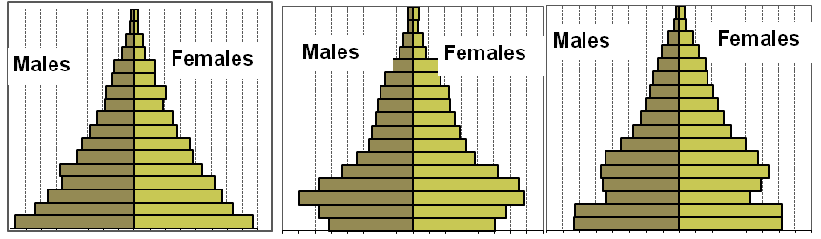
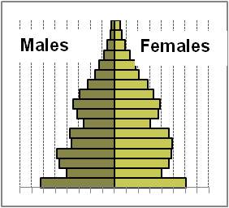
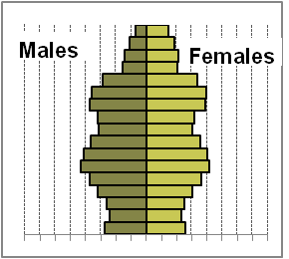
LUDNOŚĆ WEDŁUG BIOLOGICZNYCH GRUP WIEKU
Struktura ludności Polski wg biologicznych grup wieku w świetle spisów ludności
3,6
4,2
4,9
wschodnia
zachodnia
By S.Szulc (1936),
Source. Mały Rocznik Statystyczny 1939, Warszawa,
http://www.stat.gov.pl
1900
1931
1900
1921
1931
1950
2011

Slide 10
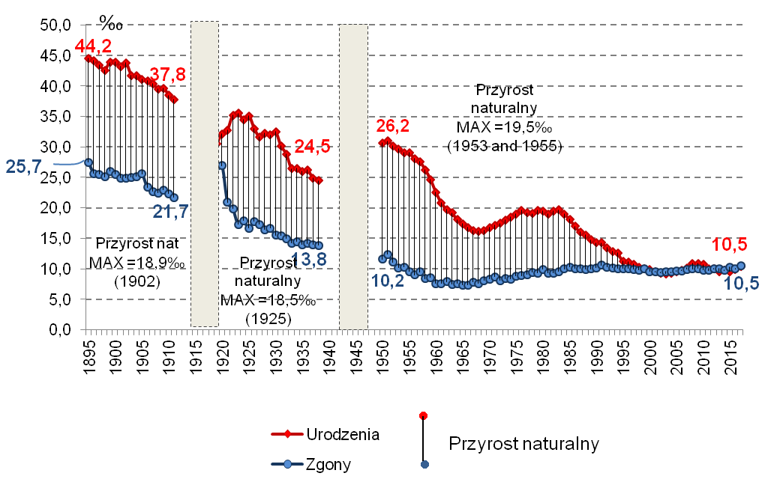
RUCH NATURALNY LUDNOŚCI W LATACH 1895-2011
Wg S.Szulc
Source. Mały Rocznik Statystyczny 1939, Warszawa, Szulc, (1936), S.Bartosiewicz, E.Stanczyk, „Niektóre aspekty …2012,
http://www.stat.gov.pl
Bezpośrednio przed I wojną światową, jak i również we wszystkich okresach dwudziestolecia międzywojenne-go, Polska na tle innych krajów europejskich odznaczała się wysokim poziomem współczynnika przyrostu naturalnego . Przeciętna roczna z lat 1909-1912 wartość współczynnika wynosiła dla Polski 16,4‰, dla lat 1909-1912 wobec 12,1‰ dla Europy ogółem.
Pomimo znacznego zmniejszenia przyrostu naturalnego (lata 1925-1938) wartości współczynnika j były w Polsce nadal, relatywnie wysokie. na tle większości krajów europejskich

Slide 11
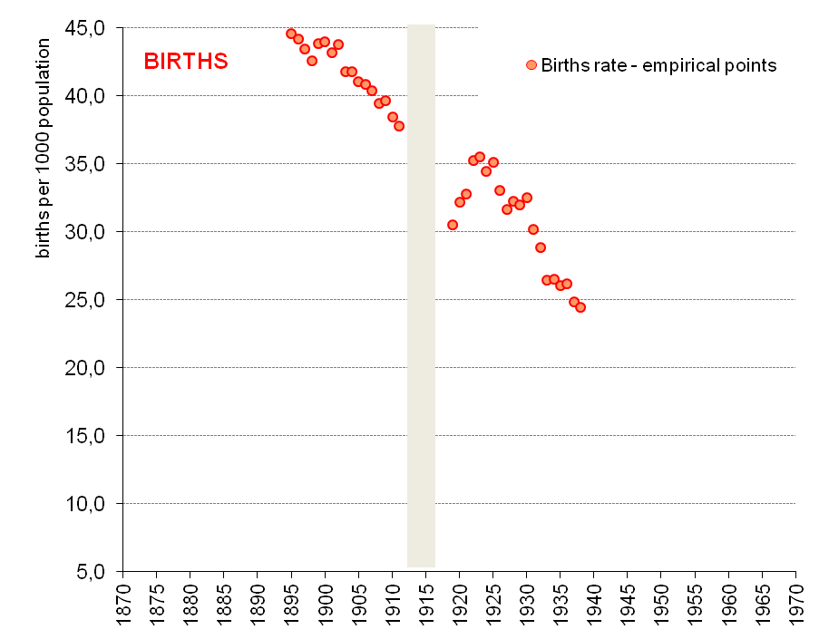
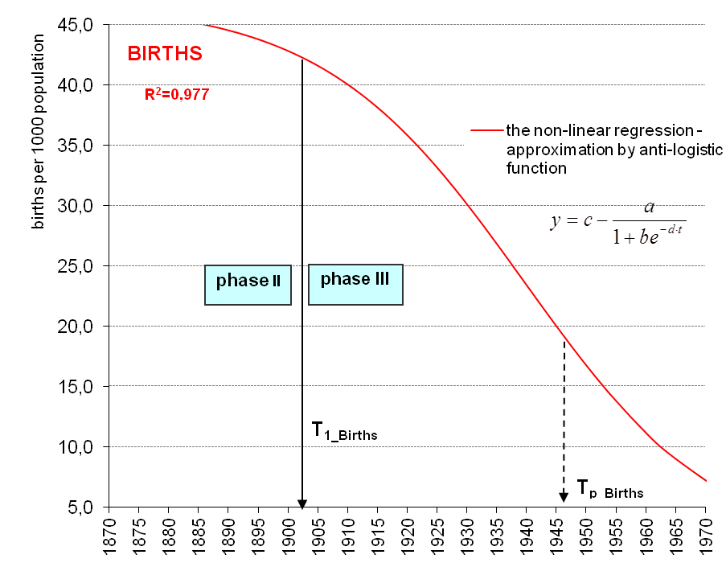
PRZEMIANY RODNOŚCI. POLSKA OGÓŁEM
Fazy przejścia demograficznego w zakresie rodności
Na podstawie danych empi-rycznych (liczby urodzeń z lat 1895-1911 oraz 1925- 1938) oszacowano parametry funkcji antylogistycznej najlepiej dopasowanej do danych (R²=0,977).
Korzystając z zapropono-wanego przez B. Radzikowską (1988) metody postępowania – połączenia aproksymacji funkcją antylogistyczną oraz metody substytucji prostej, można określić
początek fazy III - T_{1urodz} oraz początek IV- T_{2urodz}
Source. Own work based Wiadomości Statystyczne 1931,1939,GUS, Warszawa, Szulc S. (1936), „Ruch naturalny ludności w Polsce w latach 1895—1935”, E.Stańczyk, „Rodność i umieralność na ziemiach polskich w kontekście teorii przejścia demograficznego”, Wiadomości Statystyczne GUS, Warszawa, 2009
Otrzymano zatem: a = 46,14; b =15,06; c = 46,8, d = 0,06 oraz T1_urodz=1903 i T_{2_urodz} = 1977. Funkcja ta ma punkt przegięcia (zmiana wypukłości) dla Tp_urodz=1940, czyli po 1903 roku nastąpił znaczący spadek rodności – do 1940 roku rodność maleje coraz szybciej, a po 1940 – maleje coraz wolniej, aż nastąpi stabilizacja rodności .

Slide 12
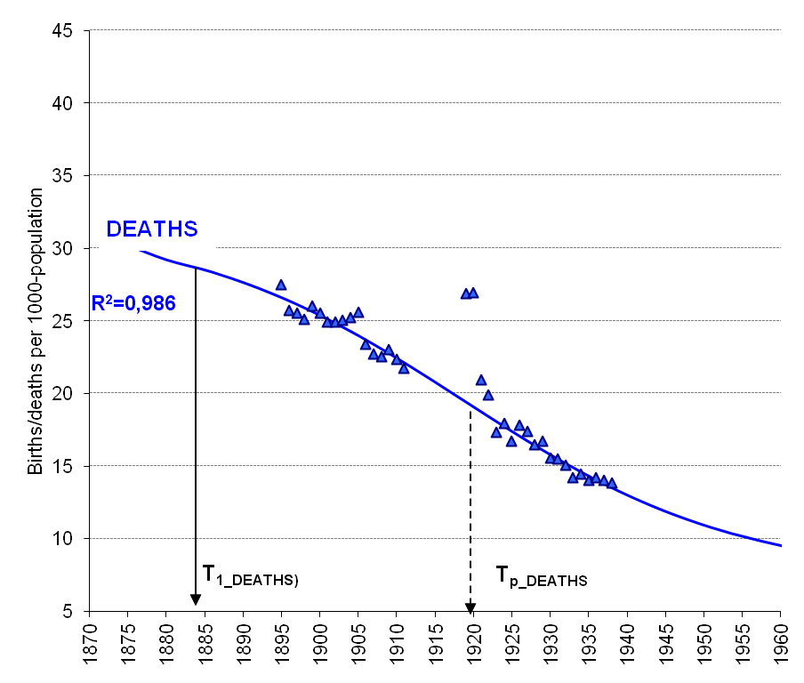
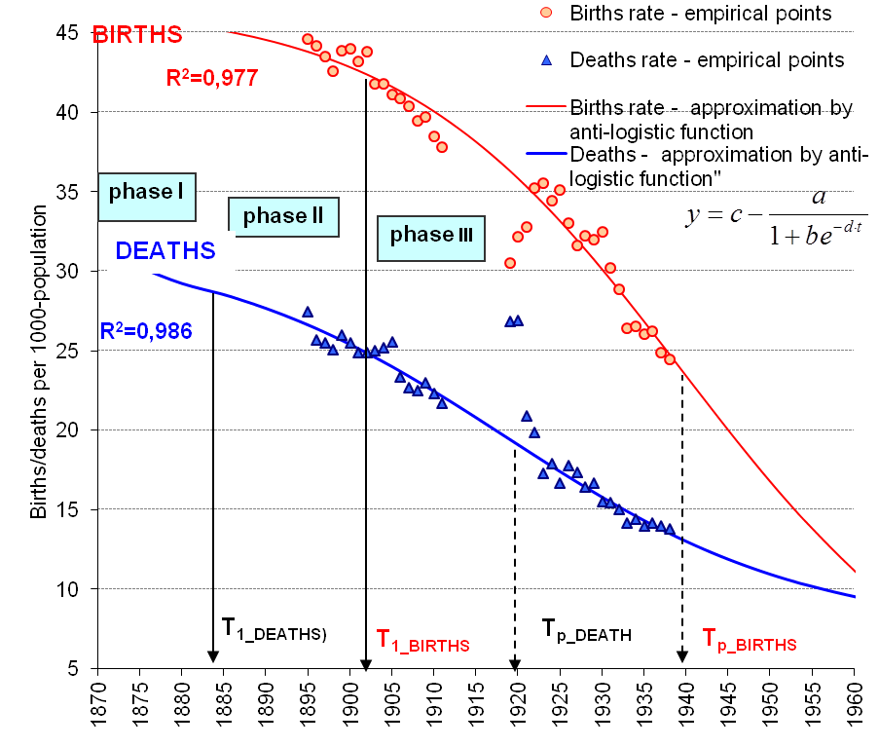
PRZEMIANY UMIERALNOŚCI. POLSKA OGÓŁEM
Fazy przejścia demograficznego w zakresie umieralności
Na podstawie danych empirycznych – współczynników zgonów z lat 1895-1911 oraz 1925-1938 (pominięto dane z lat bezpośrednio po I wojnie światowej) oszacowano parametry funkcji antylogistycznej najlepiej dopasowanej do danych (R²=0,986). Następnie określono
początek fazy II – punkt T_{1_zgony} (spadek umieralności wyprzedza spadek rodności) oraz
punkt T_{2_zgony}– moment stabilizacji umieralności. Ponieważ stabilizacja poziomu współczynników zgonu następuje przy dalszym spadku (wolniejszym) rodności, stąd początek fazy IV stanowi punkt T_{2_urodz} – ale odczytany z oszacowanej dla rodności funkcji antylogistycznej
Otrzymano zatem: a = 22,16; b =4,70; c = 30,65, d = 0,06 oraz T1_zgony=1885 i T2_zgony = 1959. Funkcja ta ma punkt przegięcia dla Tp=1920, czyli po 1885 roku nastąpił znaczący spadek umieralności i do 1920 roku umie-ralność maleje coraz szybciej a po 1920 – maleje coraz wolniej, aż nastąpi stabilizacja (1959) – m.in. wartości funkcji w okresie 1880-1890 uległy zmniejszeniu o 1,3‰ oraz w okresie 1910-1920 o 3,4‰, podczas, gdy w okresie 1930-1920 o 3,3‰ oraz następnie w latach 1940-1930 już o 2,7‰

Slide 13
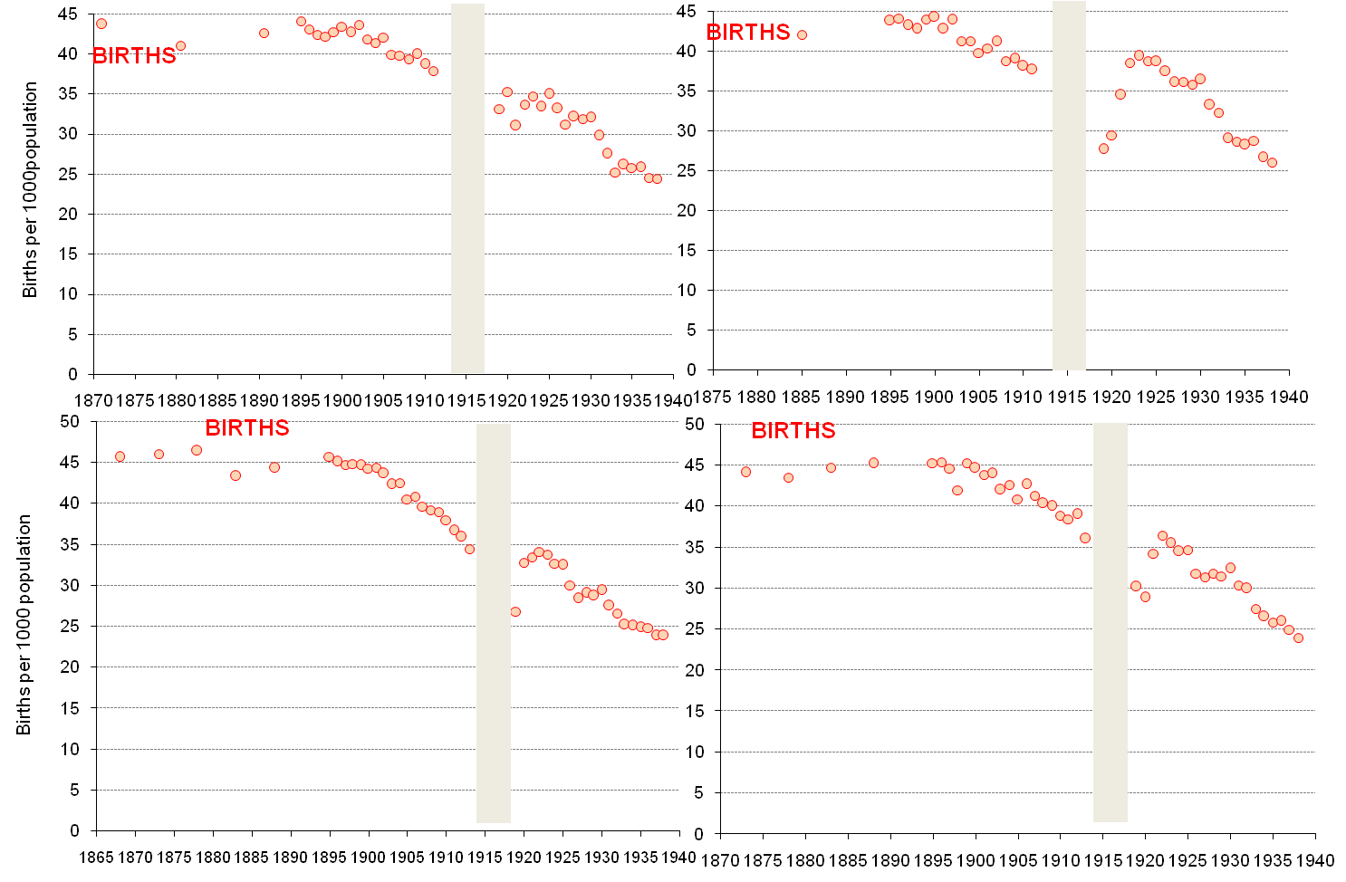
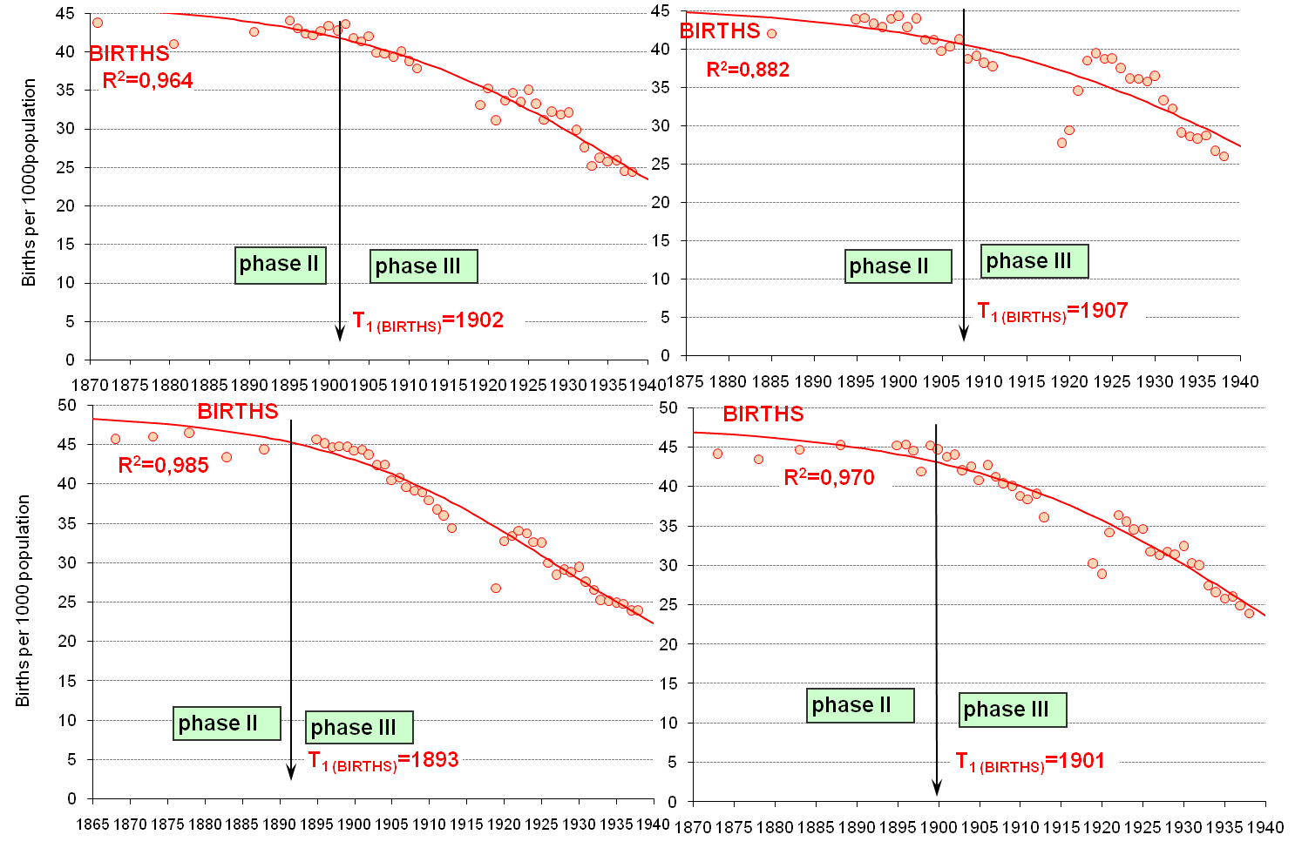
WSPÓŁCZYNNIKI URODZEŃ WEDŁUG DZIELNIC. FAZY PRZEJŚCIA DEMOGRAFICZNEGO
Central
East
West
South

Slide 14
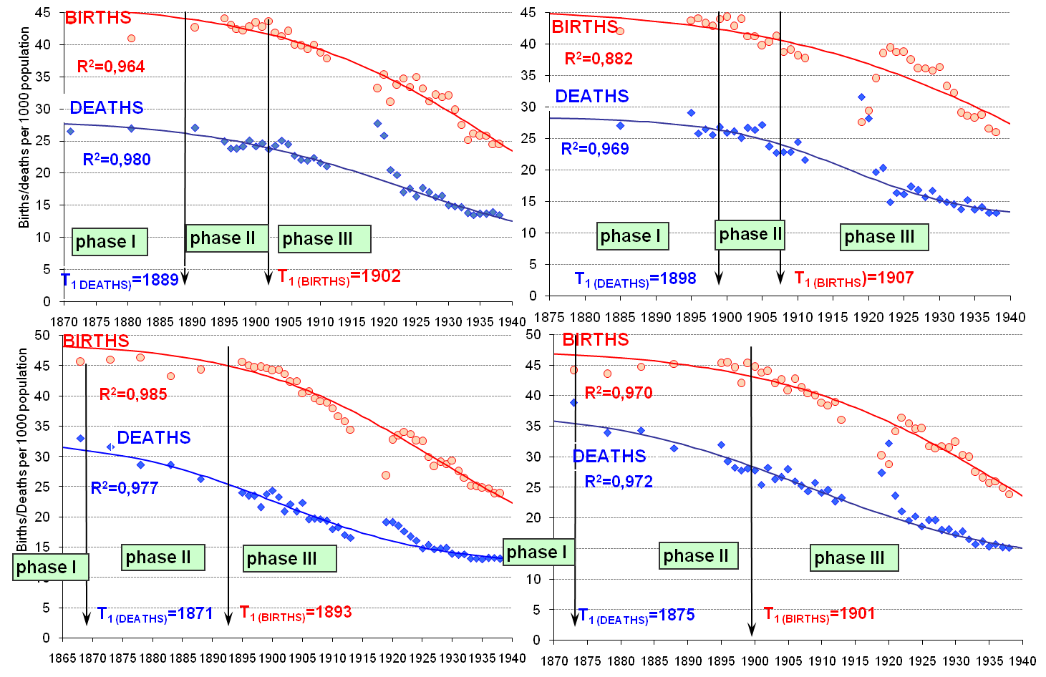
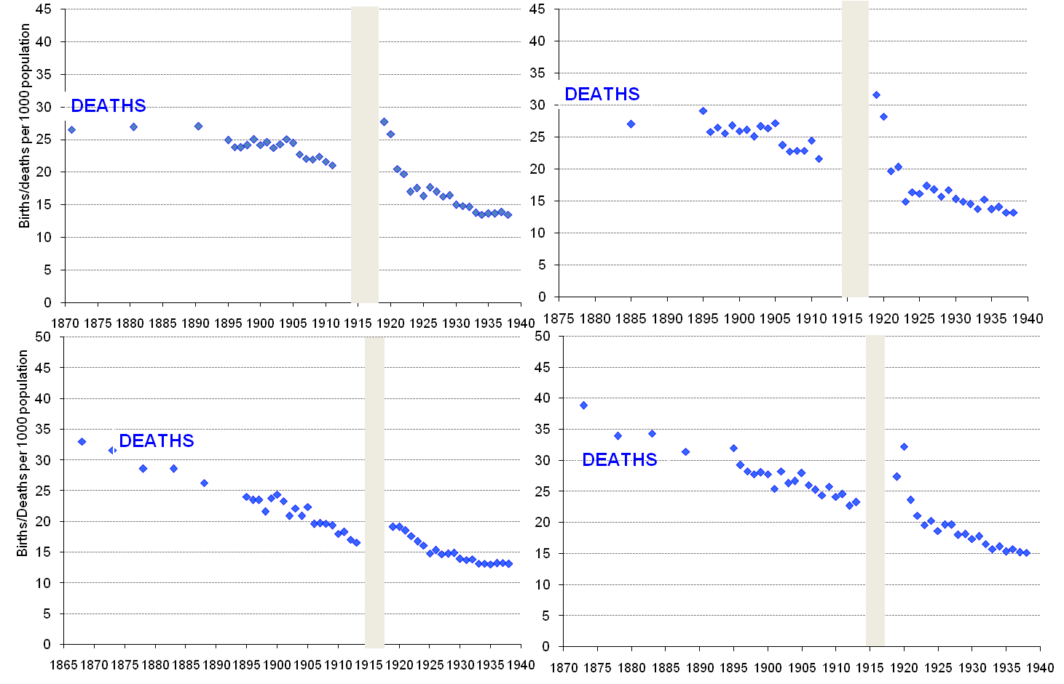
WSPÓŁCZYNNIKI ZGONÓW WEDŁUG DZIELNIC.
FAZY PRZEJŚCIA DEMOGRAFICZNEGO
Central
East
West
South

Slide 15
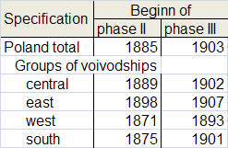
FAZY PRZEJŚCIA DEMOGRAFICZNEGO WEDŁUG DZIELNIC POLSKI . WYNIKI ESTYMACJI
Wyniki estymacji
Z oszacowanych funkcji teoretycznych wynika, że najwcześniej wyraźne załamanie trendu umieralności wystąpiło na ziemiach zachodnich i południowych – odpowiednio ok. 1871 i 1875 r. Od tego momentu na ziemiach tych dokonało się „właściwe” przejście demograficzne.
W związku ze zdecydowanym spadkiem wartości współczynników zgonów (współczynnik rodności utrzymywał się jeszcze na poziomie porównywalnym z fazy I) następuje silny wzrost współczynnika przyrostu naturalnego (eksplozja demograficzna.
Najwyższe wartości współczynnika przyrostu naturalnego wystąpiły w dzielnicy zachodniej, centralnej i południowej na przełomie XIX i XX w. (w zachodniej – w 1898 r.).
Jedynie w przypadku dzielnicy wschodniej silniejszy wzrost przyrostu naturalnego (eksplozja demograficzna) przypadał w okresie II Rzeczypospolitej (ok. 1926 roku)

Slide 16
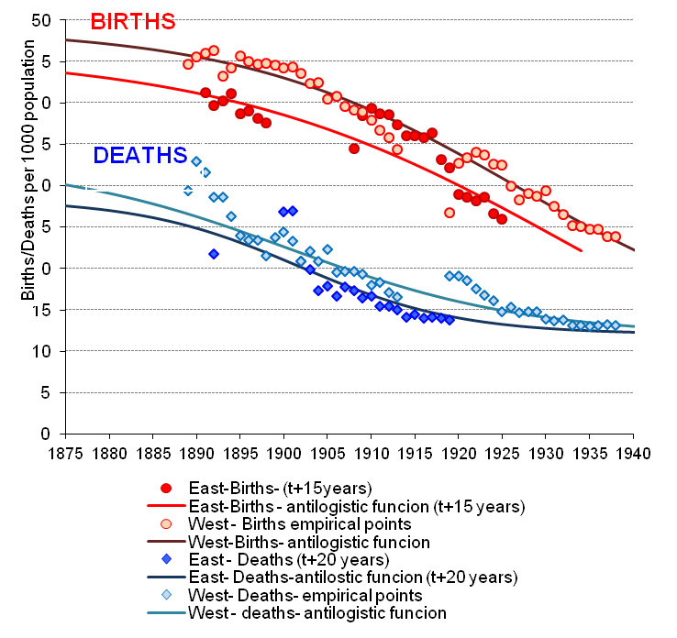
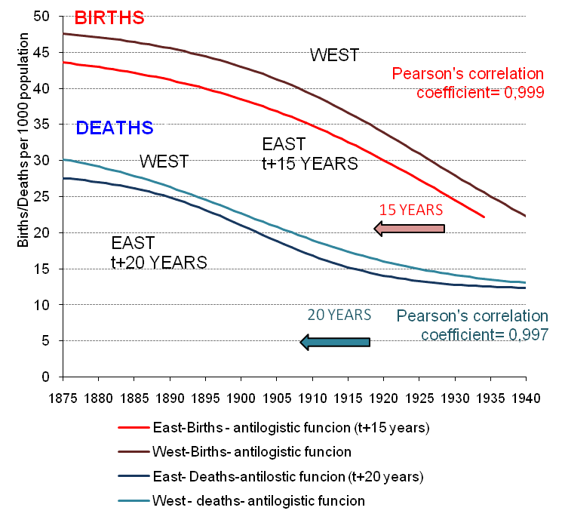
FAZY PRZEJŚCIA DEMOGRAFICZNEGO WEDŁUG DZIELNIC POLSKI . WYNIKI ESTYMACJI
Próba określenia opóźnienia modernizacji demograficznej na wschodnich ziemiach
w porównaniu do zachodnich
Oszacowane funkcje antylogistyczne dla dzielnicy wschodniej i zachodniej (1875-1938)
Najwyższą wartość wspomnianego współczynnika korelacji uzyskano,
• jeżeli funkcję ilustrującą trend natężenia urodzeń na ziemiach wschodnich przesunięto o 15 lat ,
• jeżeli funkcję ilustrującą trend natężenia zgonów na ziemiach wschodnich przesunięto o 20 lat
Source. Own work based Wiadomości Statystyczne 1931,1939,GUS, Warszawa, Szulc S. (1936), „Ruch naturalny ludności w Polsce w latach 1895—1935”

Slide 17
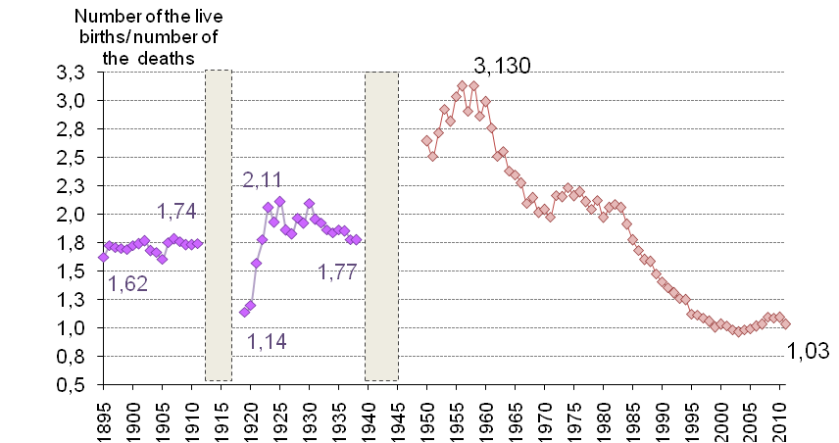
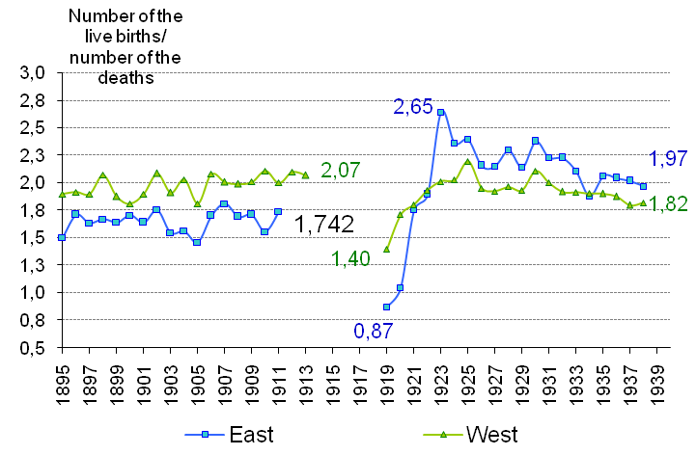
REPRODUKCJA LUDNOŚCI POLSKI
DYNAMIKA DEMOGRAFICZNA
Współczynnik dynamiki demograficznej w Polsce w latach 1895-2011
Współczynnik dynamiki demograficznej w dzielnicy zachodniej i wschodniej
w Polsce w latach 1885-1939
1,03
RD_{WEST}>RD_{EAST}
RD_{EAST}>RD_{WEST}
Source. Own work based Wiadomości Statystyczne 1931,1939,GUS, Warszawa, Szulc S. (1936), „Ruch naturalny ludności w Polsce w latach 1895—1935”
Na ziemiach polskich, zarówno w okresie przed I wojną światową, jak i w latach 1919-1938 występowała rozszerzona reprodukcja ludności. W latach 1896-1911 współczynniki dynamiki demograficznej nie ulegały większym wahaniom - na każde 100 zmarłych osób przypadało od 160 do 174 osób nowo narodzonych. W 1919-1923 wystąpiła się silna tendencja wzrostową współczynników dynamiki demograficznej, natomiast w latach 1924-1938) - z pewnymi wahaniami tendencja spadkowa.
.

Slide 18
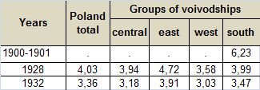
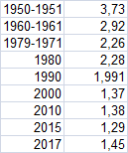
REPRODUKCJA LUDNOŚCI POLSKI.
WSPÓŁCZYNNIK DZIETNOŚCI OGÓLNEJ
Współczynnik dzietności ogólnej
W okresie II Rzeczypospolitej w porównaniu do lat przedwojennych nastąpił znaczący spadek dzietności
Source: dates and own work based „Statystyka Polski „ A, t.27, C, z.41, C. z.45, z. 102, GUS, Warszawa,

Slide 19
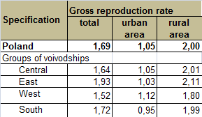
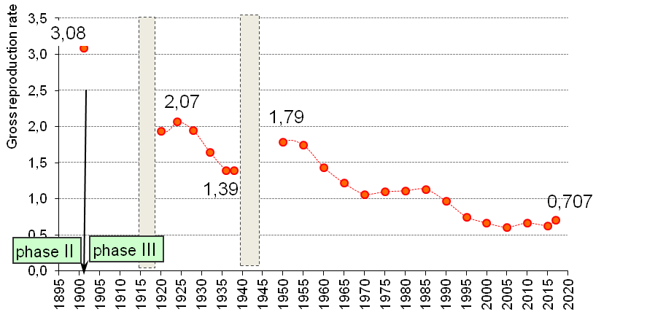
REPRODUKCJA LUDNOŚCI POLSKI.
WSPÓŁCZYNNIK REPRODUKCJI BRUTTO
Współczynnik reprodukcji brutto w latach 1900-2011
1931-1932
Wg obliczeń dla 1927-28 i 1931-32 najwyższe wartości współczynnika reprodukcji brutto były najwyższe w dzielnicy wschodniej , a najniższe w zachodniej
Source: Dates and own work based Szulc (S. 1936), E.Vielrose E. (1962) ,
www.stat.gov.pl
Na przełomie wieków XIX i XX przeciętnie jedna kobieta przez cały okres rozrodczy urodziłaby ponad 3 córki (przy założeniu stałości cząstkowych współczynników płodności), czyli generacja matek zostałaby zastąpiona przez ponad trzykrotnie liczniejszą populację córek. Natomiast 20 lat r. póżniej – przez ponad dwukrotnie liczniejszą populację córek. W okresie dwudziestolecia międzywojennego występowała reprodukcja rozszerzona (współczynniki brutto gwarantował prostą zastępowalność pokoleń)

Slide 20
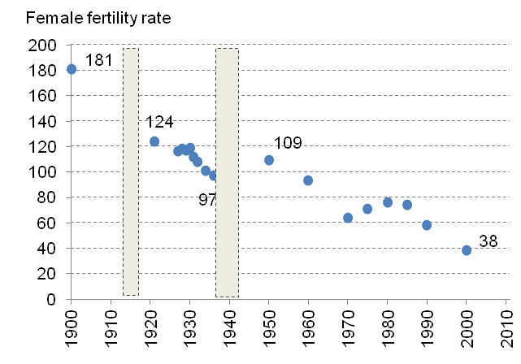
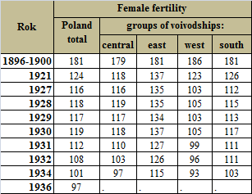
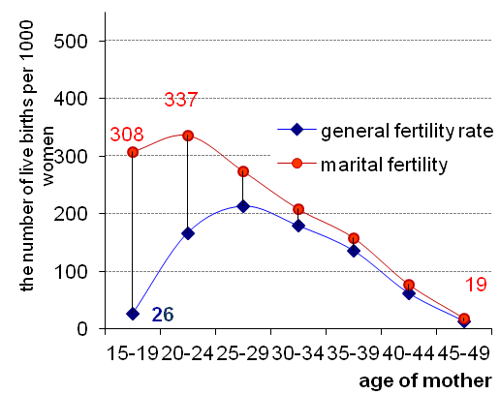
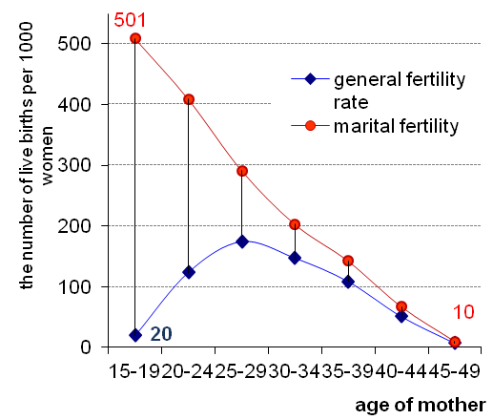
REPRODUKCJA LUDNOŚCI POLSKI.
WSPÓŁCZYNNIK PŁODNOŚCI KOBIET
1931
Wsch.
2000 | 38
2017 | 44
Współczynniki płodności w II Rzeczypospolitej należały do jednych z najwyższych spośród innych krajów europejskich
Lata 1921-1936 charakteryzują się stopniowym spadkiem współczynników płodności
W przypadku każdej z grup województw w okresie międzywojennym wystąpił spadek współczynników płodności (najsilniej w dzielnicy zachodniej)
Istniały znaczne różnice w płodności małżeńskiej według wieku w zależności od dzielnicy szczególnie wysokie wartości współczynników płodności małżeńskiej otrzymano dla dzielnicy zachodniej
województwa zachodnia odznaczały się również największą dysproporcją między płodnością ogólną a płodnością małżeńską.
Zach.

Slide 21
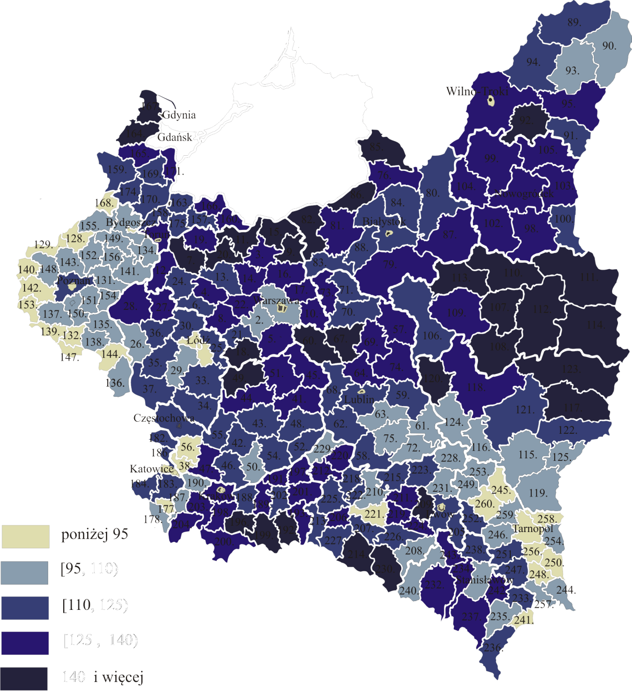
REPRODUKCJA LUDNOŚCI POLSKI
PŁODNOŚĆ KOBIET – wg powiatów
Urodzenia żywe na 1000 kobiet w wieku 15-49 lat
w powiatach II Rzeczypospolitej –
przeciętne roczne z okresu 1931-1932
MAX
Kamien Koszyrski (poleskie) | 172
Kostopol (wolynskie) | 160
Stolin (poleskie) | 157
Turka (lwowskie) | 156
Kossow (poleskie) | 154
Łódz m. (łódzkie) | 52
Lwow m. (lwowskie) | 44
M.St.Warszawa | 44
Krakow m. (krakowskie) | 43
Bielsko m. (Ślask Cieszynski) | 28
MIN
Poniżej 95
[95-110)
[110-125)
[125-140)
140 i więcej

Slide 22
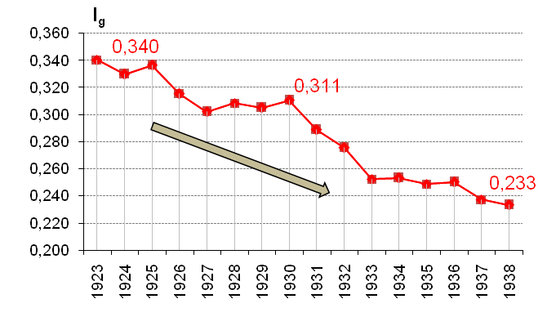
STANDARYZACJA A.J.COALE’A WSPÓŁCZYNNIKÓW PŁODNOŚCI.
PRINCETON EUROPEAN FERTILITY PROJECT INDICES
I_{f}
Zastosowano standaryzację A.J.Coale’a, czyli indeksy płodności ogólnej (I_{f}), indeks płodności małżeńskiej (I_{g}) oraz indeks małżeńskości (I_{m})..
F_{i} – współczynnik płodności w i-tej grupie wieku rozrodczego w rozkładzie standaryzowanym (rozkład płodności kobiet Huterrytów), l(m)_{i} – liczba mężatek w i-tej grupie wieku
Source. Own work based „Statystyka Polski „ C, z.41, z.94a, z.62,St. Szulc S (1936),, Wiadomości Statystyczne 1938, E.Stanczyk, „Płodność kobiet w II Rzeczypospolitej”, Acta Universitatis Wratislaviensis , Wrocław 2003, K. Iglicka, „Terytorialne przemiany płodności w Polsce w latach 1931-1988”, Warszawa, 1994
Na podstawie oszacowanych wartości indeksów płodności ogólnej w latach 1923-1938 (przy stałej strukturze wiekowej kobiet –z 1931r.) wynika również, że w II Rzeczypospolitej nastąpił spadek indeksu płodności ogólnej. W 1923 r. płodność ogólna była na poziomie 34,0% płodności maksymalnej, a w 1938 r.– na poziomie 23,3% . najwyższą płodność w analizowanym okresie zarejestrowano na ziemiach wschodnich – w 1931 r. stanowiła ona 31,9% poziomu płodności maksymalnej , podczas gdy na ziemiach zachodnich – 25,9%. W latach 1900-1931 na obszarze ziem polskich następowało również obniżanie poziomów małżeńskości – w 1931 indeks I_{m} wynosił 0,488. Mężatki urodziły w tym czasie ok. 49% dzieci, jakie mogłyby urodzić wszystkie mężatki, w miastach – 35%, a na wsi 54%.

Slide 23
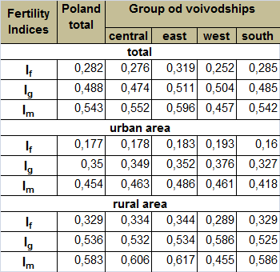
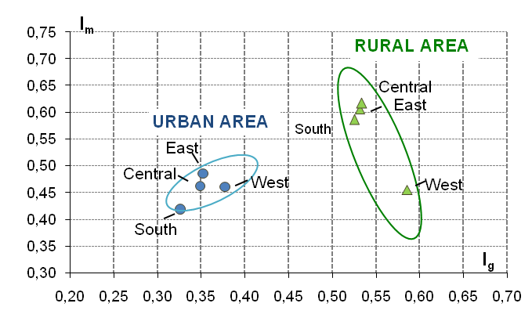
STANDARYZACJA A.J.COALE’A WSPÓŁCZYNNIKÓW PŁODNOŚCI.
PRINCETON EUROPEAN FERTILITY PROJECT INDICES
Statystyka Polski „ C, z.41, z.94a,
Najwyższą wartość indeksu małżeńskości odnotowano w dzielnicy wschodniej – 0,596, a najniższą zachodniej- 0,457.Stwierdzono niewielkie zróżnicowanie w poziomie indeksów płodności małżeńskiej według dzielnic II Rzeczypospolitej. Mężatki z województw wschodnich urodziły średnio w latach 1931-1932 ok. 51,1% dzieci, jakie mogłyby urodzić wszystkie mężatki, a mężatki z województw zachodnich – 50,4%

Slide 24
PODSUMOWANIE
Głównym czynnikiem warunkującym liczbę ludności był przyrost naturalny, zaś przyrost migracyjny miał mniejsze znaczenie.
Stwierdzono nieznaczne zmiany w strukturze wiekowej ludności II Rzeczypospolitej – choć wskazują już one na stopniowe starzenie się społeczeństwa Polski
Odwołując się do koncepcji modelu pierwszego przejścia demograficznego określono początek fazy II i fazy III. Z przeprowadzonych szacunków można przyjąć, że wystąpiły one na przełomie XIX i XX w., „Właściwe” przejście demograficzne (spadek umieralności wyprzedzał spadek rodności) wystąpiło na ziemiach polskich od ok. 1885 r.
Z estymacji funkcji antylogistycznej dla każdej z dzielnic uzyskano informacje, że wyraźne załamanie trendu umieralności najwcześniej wystąpiło na ziemiach zachodnich i południowych (ok. 1871 r. i 1875 r.). Od tego momentu na ziemiach tych dokonało się „właściwe” przejście demograficzne.
Między dzielnicami (grupami województw) istniały duże dysproporcje w poziomie
i dynamice rodności, umieralności i reprodukcji ludności; Najwyższe wartości współczynników rodności i płodności) wystąpiły na ziemiach wschodnich, najniższe
– w zachodnich
Pomimo spadku stopniowego zmniejszenia dzietności oraz wartości współczynników reprodukcji brutto, na obszarze Polski oraz okresie przed I wojną światową, występowała rozszerzona reprodukcja ludności (współczynniki gwarantowały prostą zastępowalność pokoleń).

Slide 25
DZIĘKUJĘ ZA UWAGĘ!
Elżbieta Stańczyk
E.Stanczyk@stat.gov.pl
wroclaw.stat.gov.pl

